Slide 1
«Подготовка старшеклассника-инофона к итоговому сочинению»
(удачный опыт и неудачный)"

Slide 2
С чего начать?
ОПРЕДЕЛИТЬ КОНТИНГЕНТ;
ВЫБРАТЬ ПОДХОД (Трки, европейский стандарт а1-с2, РКН (нац.));
Лексические минимумы – машинная статистическая обработка, корпусный подход;
Подобрать художественные тексты (родные и аутентичные);
Создать языковую среду (театр, кино и пр.)
Подготовка к итоговому сочинению – это шаг к успешной сдаче егэ.

Slide 3
Подготовительная работа учителя
РКН (страны, входившие в ссср)
Найти в библиотеке учебники;
Обратить внимание на художественные тексты (в каждом классе в конце учебника был набор небольших адаптированных рассказов)
Стоит учесть опыт обучающегося по освоению литературы на национальном языке.
РКИ (русский был ребенку «даже не вторым»)
Построить систему обучения на уровне владения языком не ниже В1 (в остальных случаях, у меня пока не получилось)
Попробовать использовать читательский опыт на родном языке (с европейцами проще – есть ученик франкофон 5-ый год обучения в русской школе);
Для полного понимания текста стоит обратить внимание на переводы русской классики на язык носителя-инофона

Slide 4
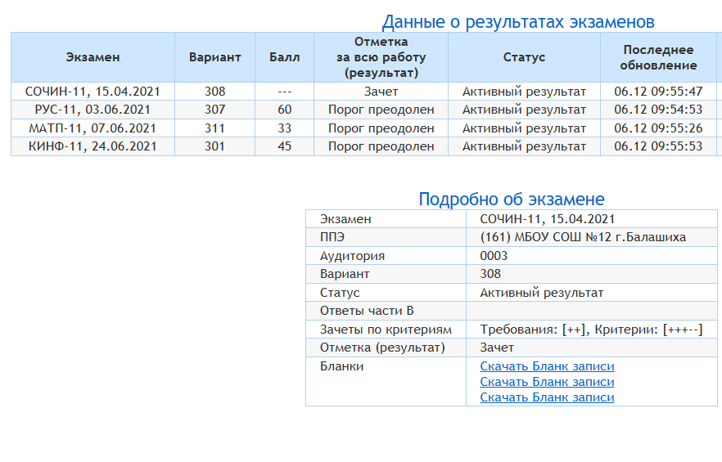

Slide 5
